Slide 1



Slide 2

É Resíduo, não Lixo

Slide 3
Por que reciclar?
Diminuição do uso de energia;
Diminuição do consumo de água;
Menor extração de matéria prima;

Slide 4
PLANO NACIONAL DE RESÍDUOS SÓLIDOS - PNRS
Todo gerador é responsável pelo resíduo que gera, principalmente os grandes geradores.

Slide 5
Resíduos e Destinação no Brasil
Apenas 7% é reciclado
Fonte: SNIS 2019

Slide 6
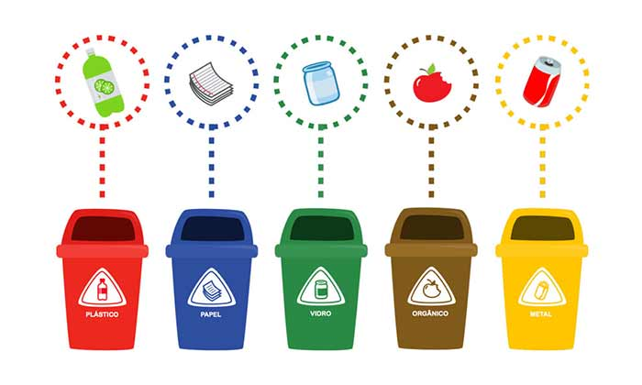
Cadeia Aberta e Fechada
Cadeia Fechada

Slide 7
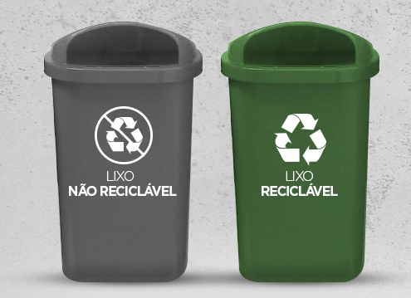
Cadeia Aberta e Fechada
Cadeia Aberta

Slide 8
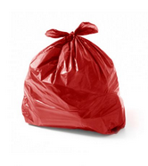
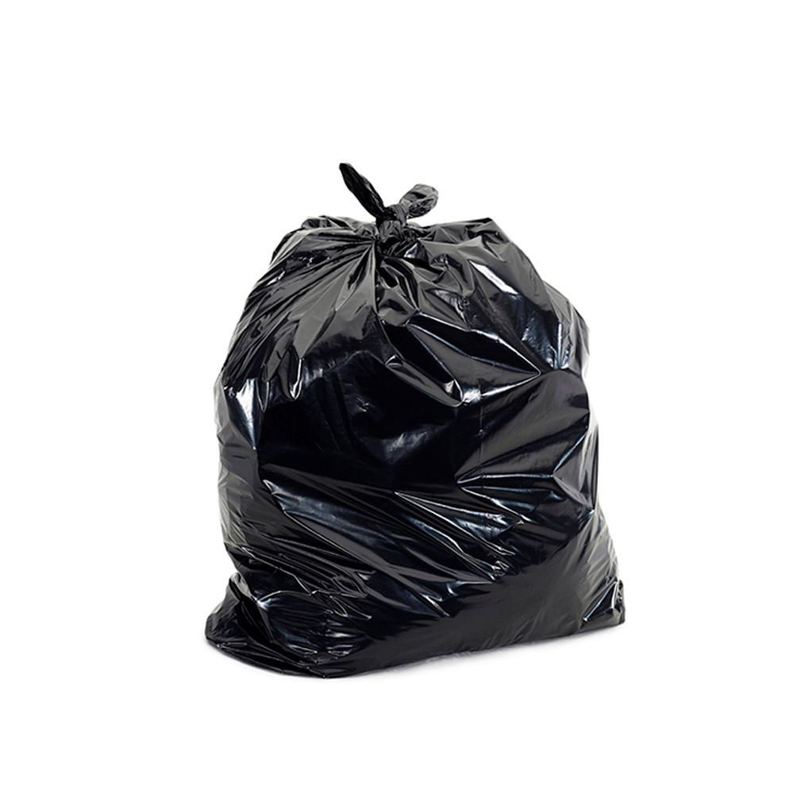
Identificação de coletor no Shopping Eusébio
Sacos vermelhos – Reciclável
Sacos pretos – Não-recicláveis

Slide 9
Separação no abrigo de resíduos
O que deve ser analisado?
Material contaminado com comida
Derrame qualquer líquido que esteja nas latinhas
Resíduo orgânico deve ser retirado dos sacos
Alguns materiais como algodão, vidro, bituca de cigarro, fita adesiva, esponjas e isopor não são recicláveis.

Slide 10
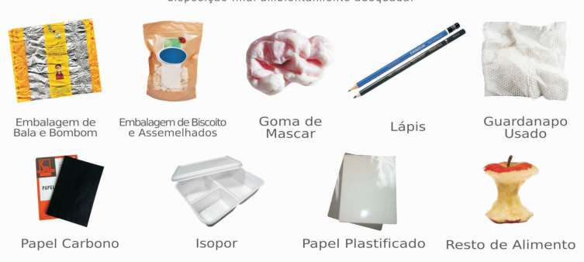
Rejeitos – Não recicláveis

Slide 11
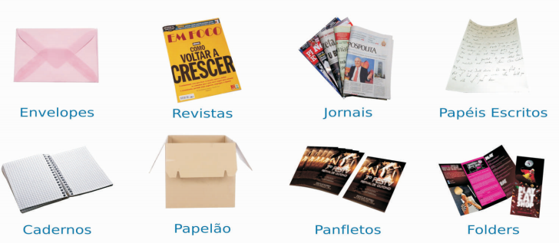
Recicláveis
Papel

Slide 12
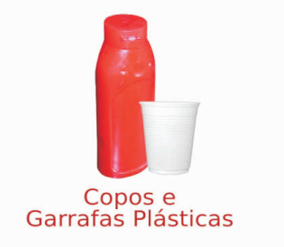
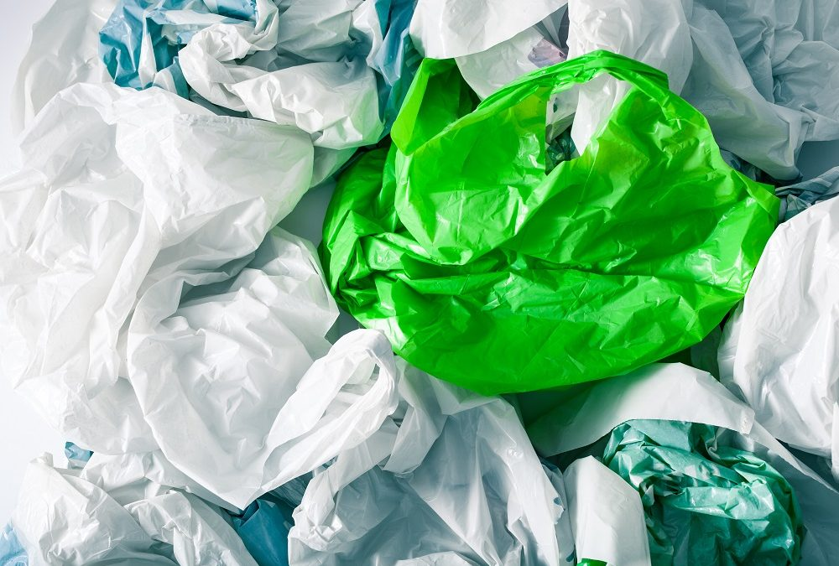
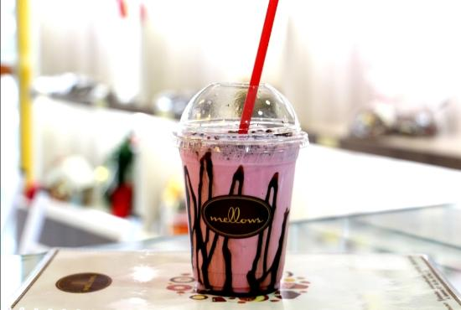
Recicláveis
Plástico
Plástico filme
Potes de plástico
Plástico grosso de embalagens
Brinquedos

Slide 13
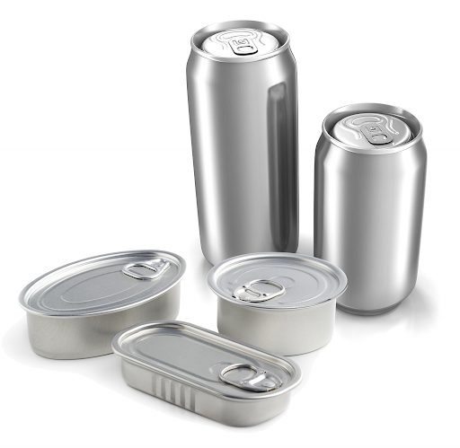
Recicláveis
Metal
Latas de alumínio
Ferro

Slide 14
Destino Final e Armazenamento
Sacos plásticos ou contentor
Área coberta
Não misturar com resíduo comum

Slide 15

Maria Deiliane
Depart. Regulatório
contato@hlsolucoesambientais.com.br
(85) 3393.8392 (85) 99265.0382

